Slide 1


Slide 2
#목차
선정 이유
개발 과정
Demo 영상
Q & A

Slide 3
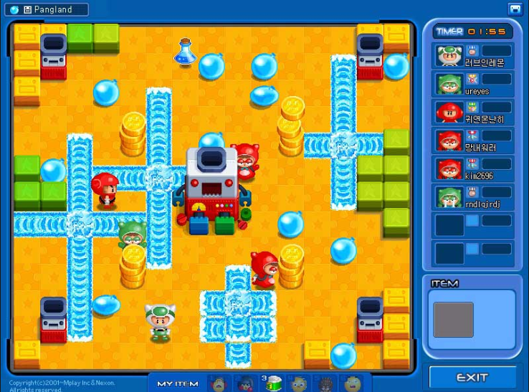
#선정 이유
Signal
Thread
Socket
Ncurses

Slide 4
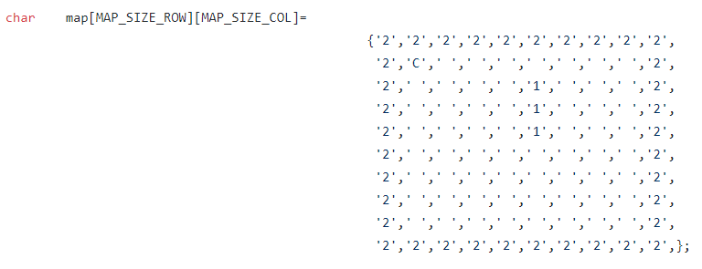
#개발 과정
실제 게임 플레이
랜더링
멀티플레이

Slide 5
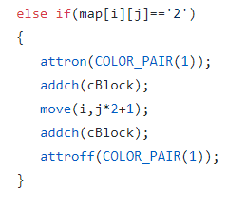

#개발 과정

Slide 6
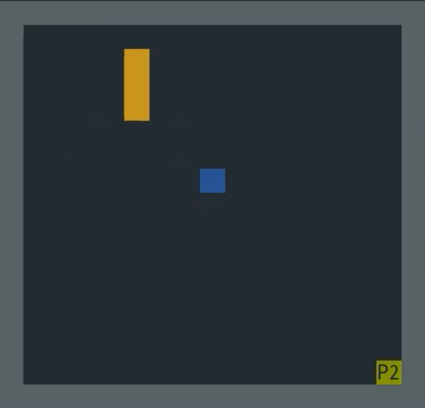
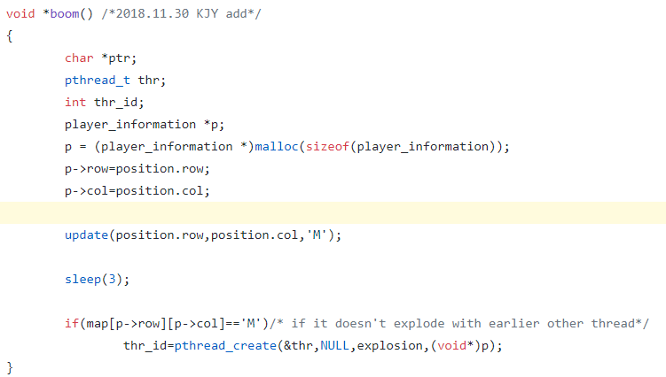
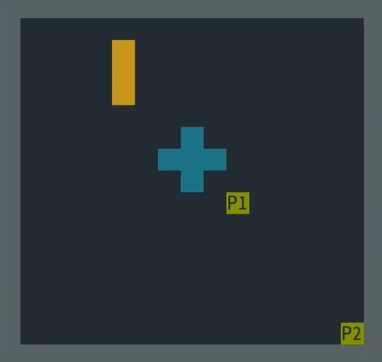
#개발 과정
쓰레드를 활용, 3초 주기로 폭발

Slide 7
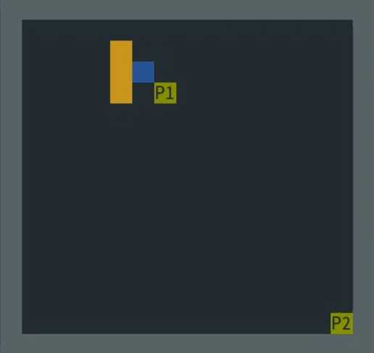
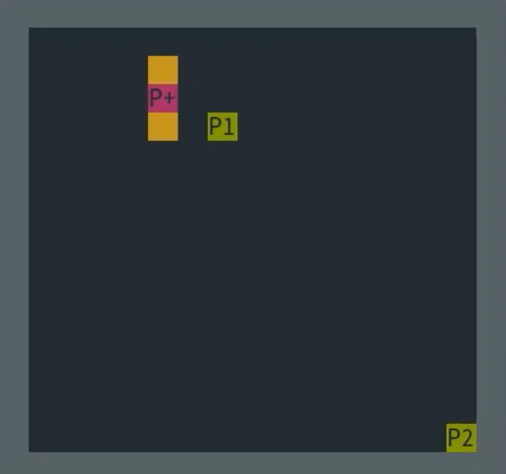
#개발 과정

Slide 8
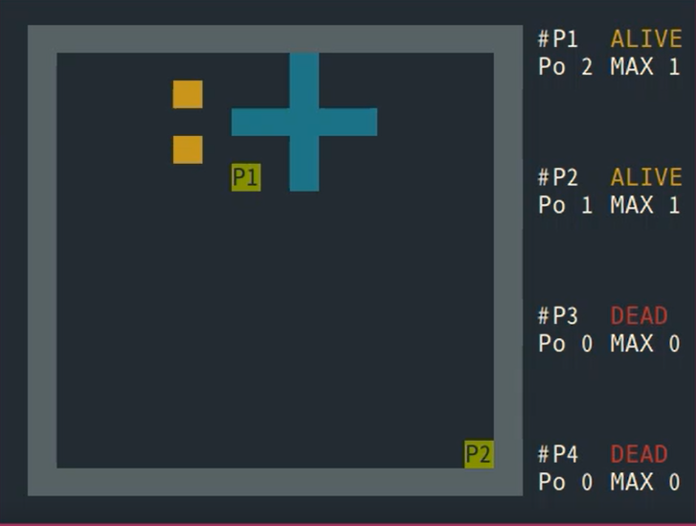
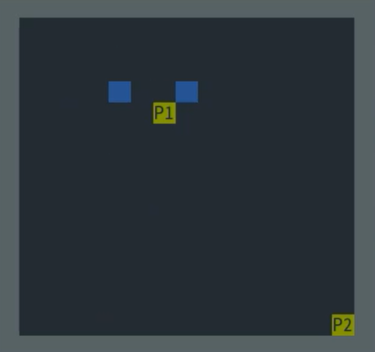
#개발 과정

Slide 9


#개발 과정
Server Open(8080)
Accept();
IP: 172.20.10.6
PORT: 8080
Hi Server!
Server
Client
Hi Client!

Slide 10


#개발 과정
Server Open(8080)
Accept();
IP: 172.20.10.6
PORT: 8080
Game Data
Server
Game Data
Client
Send & Receive Thread
Send & Receive Thread

Slide 11
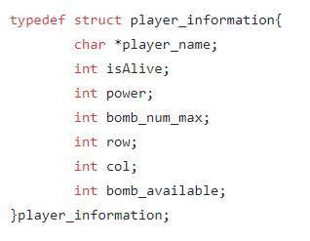
#개발 과정

Slide 12

#개발 과정
PORT : 8080
Client
Server Open(8080)
Accept();
Control Info
PORT : 8080
Server
Client
MapData, UserInfo
PORT : 8080
Client

Slide 13
#Demo영상

Slide 14

#Q&A
감사합니다

